Slide 1


Nunca é Só Café
Um sonho com muito café
Café e conhecimento
História
Dificuldade e Superação
Agradecimentos

Slide 2

Um sonho com muito café
Ambiente confortável e receptivo
Disponibilidade para criar oficinas e palestras com os mais variados temas
Clubes dos livros
Eventos diversos

Slide 3





Café e Conhecimento
Projeto voltado para educação
MVP apresentado hoje
Coleta de dados para formação de calendários

Slide 4
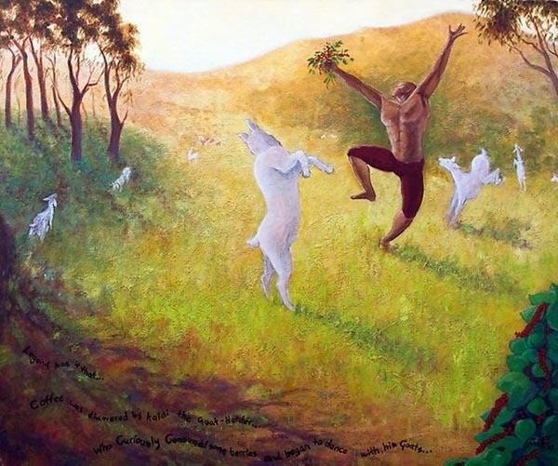
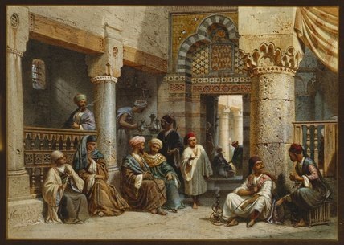
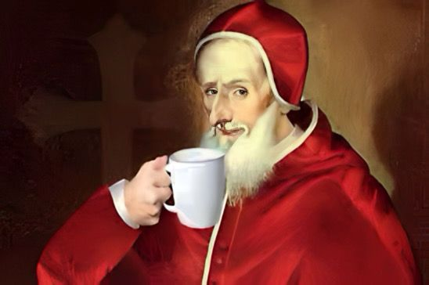

História do café
Lenda Etíope
“Qahveh Khaneh” as escolas dos sábios
Papa Clemente VIII e as “Universidades de centavos”
Francisco de Mello Palheta e a expedição a Guiana Francesa

Slide 5

Dificuldade e Superação
Integração da API
Criação da Identidade visual
Planejamento e escrita da documentação

Slide 6



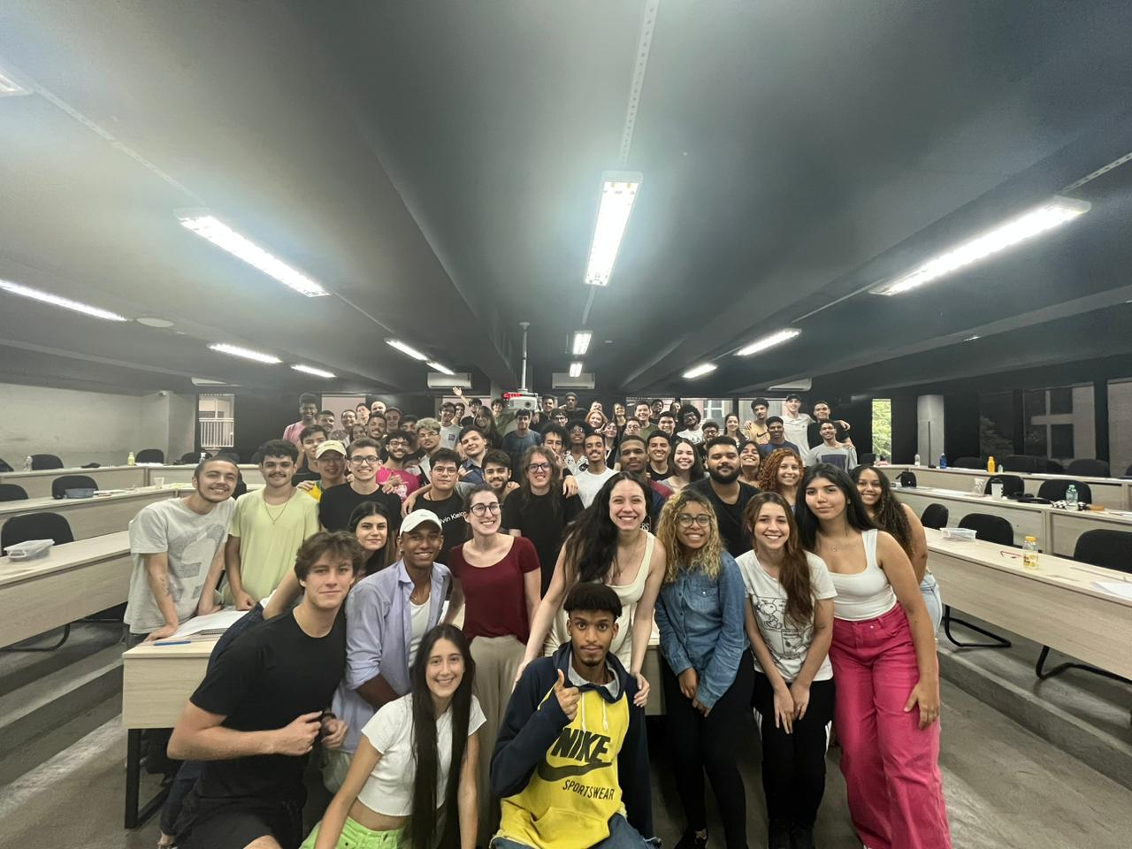
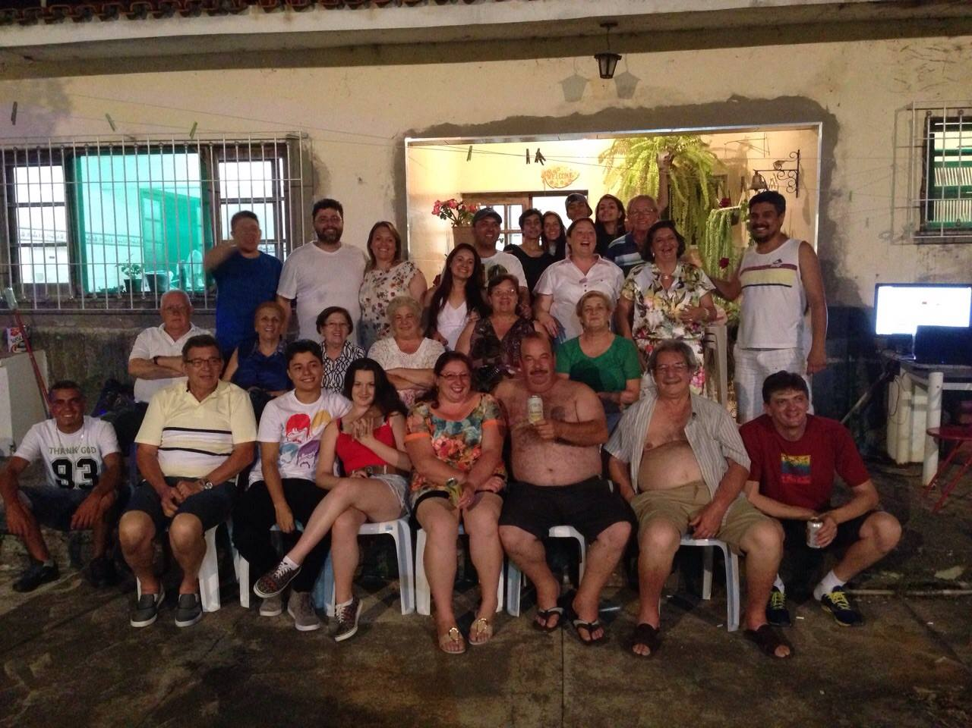
Agradecimentos
Floyd Kauê
Danilo Bertozzo
Equipe SpTech
1 ADS-C
Família

Slide 7
Próximos passos
Biblioteca Física e Digital
Pagina para marcar jogos de mesa
Estudos e Planejamento administrativo
Possíveis alterações na pesquisa
Página para visualização dos calendarios

